Slide 1



SINIF : 1
DERS : HAYAT BİLGİSİ
ÜNİTE : OKULUMUZDA HAYAT
KONU : GÜVENLİ YOLLARI BİLİRİZ
Sesli İzleyin
Derse Geç

Slide 3

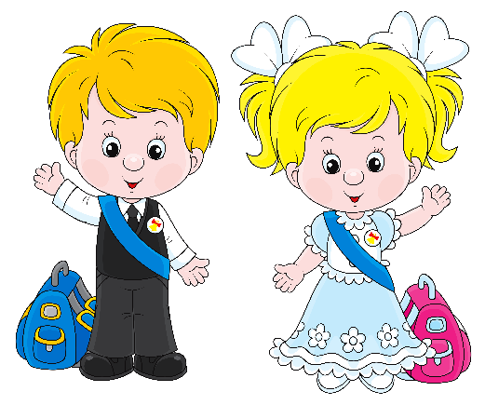

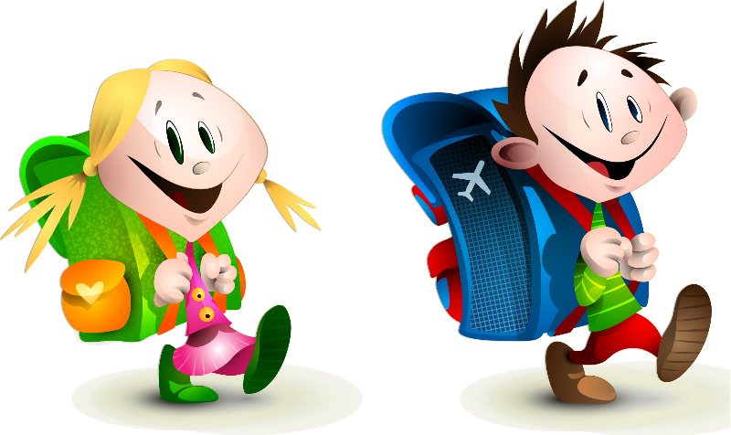
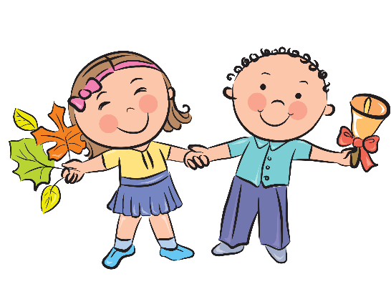
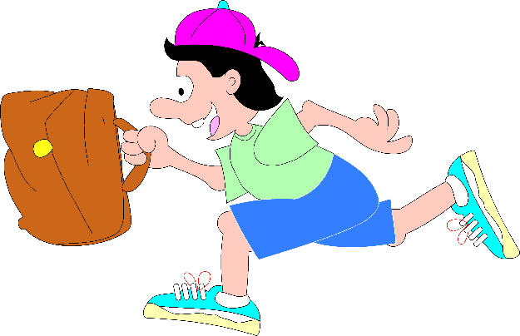
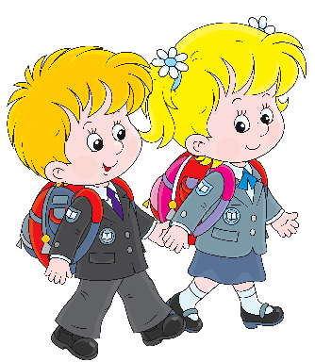

Tekrar Dinle
Devam et

Slide 4

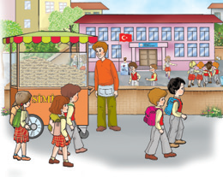


OKULUMUZDA
HAYAT
Güvenli Yolları
Biliriz
Örnek : 1 - 4
Yönerge : Öğrenciler konu hakkında konuşturulur.

Slide 5
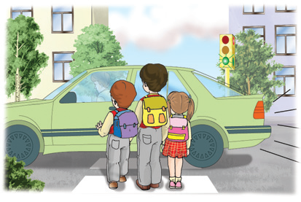
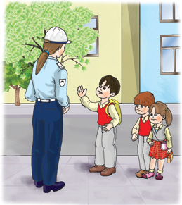
OKULUMUZDA
HAYAT
Güvenli Yolları
Biliriz
Örnek : 2 - 4
Yönerge : Öğrencilerin trafikte karşılaşabileceği olumsuz durumlarda neler yapabilecekleri hakkında konuşmaları sağlanır.

Slide 6
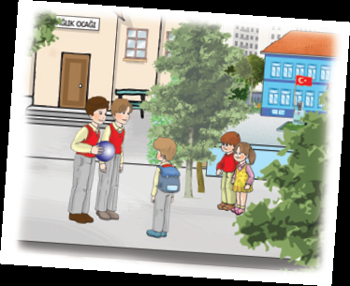
Açıklama
OKULUMUZDA
HAYAT
Güvenli Yolları
Biliriz
Örnek : 3 - 4
Yönerge : Öğrenciler yeterli konuşturulduktan sonra açıklama bütonuyla açıklama yapılır.

Slide 7
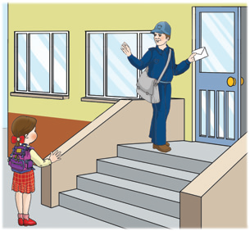
Okula gelirken ve eve dönerken yolda oyalanmadan gitmeliyiz.
Okula geliş ve gidişlerde tanımadığımız kişilerle konuşmamalıyız.
Polislerden yardım isteyebiliriz.
Güvendiğimiz ve tanıdığımız kişilerle birlikte yürüyebiliriz.
Açıklama
OKULUMUZDA
HAYAT
Güvenli Yolları
Biliriz
Örnek : 4 - 4
Yönerge : Öğrenciler yeterli konuşturulduktan sonra açıklama bütonuyla açıklama yapılır.

Slide 8

Doğru yanlış etkinliği
Güvenli Yolları
Biliriz
Dinle
Etkinlik : 1 - 3
D
Y

Slide 9
Doğru yanlış etkinliği
OKULUMUZDA
HAYAT
Güvenli Yolları
Biliriz
Dinle
Etkinlik : 2 - 3
D
Y

Slide 10
Doğru yanlış etkinliği
OKULUMUZDA
HAYAT
Güvenli Yolları
Biliriz
Dinle
Etkinlik : 3 - 3
D
Y

Slide 11
Ses Kaynağı: Zümra BOZKURT
HAZIRLAYAN
Muhammet BOZKURT
info@mebders.com
©mebders.com
Kapat

